Slide 1
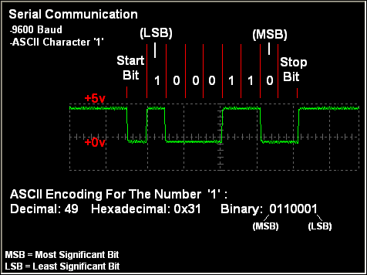
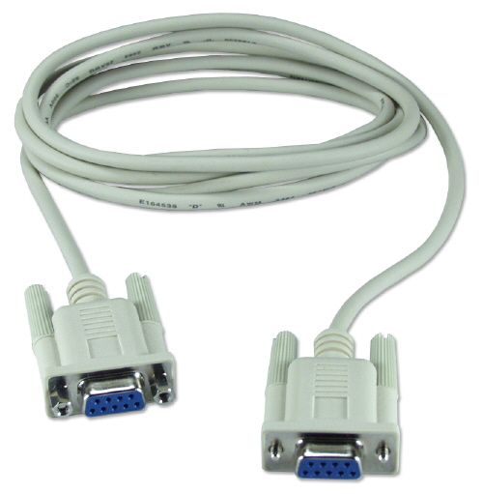
5b. Interfeţe seriale. RS232 şi circuite programabile

Slide 2
Cuprins şi obiective
1.Standardul RS232
2.Circuit de interfaţă programabil
A.Descrierea circuitului
B.Funcţionarea circuitului
C.Programarea circuitului
3.Modificarea nivelului de tensiune
După parcurgerea acestui modul studenţii vor cunoaşte interfaţa RS232 şi implementarea ei cu un circuit de interfaţă programabil. Studenţii vor putea să:
Conceapă o interfaţă serială asincronă cu o interfaţă specializată pentru a o conecta pe magistrală;
Programeze o interfaţă serială RS232 din structura unui microcontroller.

Slide 3
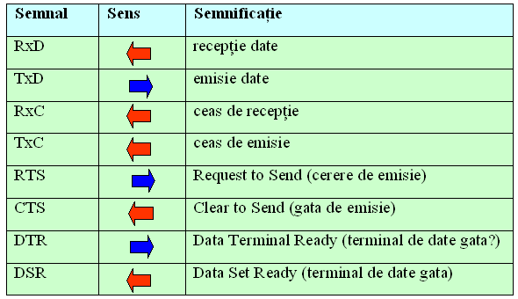
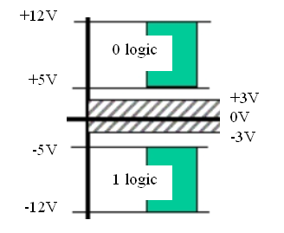
Standardul RS232
EIA (Electronics Industries Association) împreunã cu TIA (Telecommunication Industry Association) au realizat standarde pentru interfeţe seriale. Standardul utilizat în prezent pentru conectarea microcontrollerelor la un calculator gazdă este EIA/TIA RS232-E.

Slide 4
Legături prin RS232
Sistem 1
RxD
TxD
RxC
TxC
RTS
CTS
DTR
DSR
GND
Sistem 2
RxD
TxD
RxC
TxC
RTS
CTS
DTR
DSR
GND
Tact
Tact
Legătură RS232 cu protocol hardware (sus) şi software (jos)
Sistem 1
RxD
TxD
GND
Sistem 2
RxD
TxD
GND

Slide 5
Tactul
Tact diferit la emisie și recepție
Operare cu tact standard sau tact transmis
Operare cu refacerea tactului din date (nu este posibil, motive)

Slide 6
Circuit de interfaţă programabil
Interfață serială Intel
Magistrala internă
Canal serial
D0-D7
Buffer de date
EMISIE
TxD
TxC
RxD
RxC
DTR
DSR
RTS
CTS
TxRDY
TxE
RxRDY
SYNDET
Interfaţa cu microprocesorul
RD
WR
CS
C/D
CLK
RESET
RECEPŢIE
PROTOCOL
STARE
Schema bloc a circuitului programabil de interfaţă serială programabilă Intel

Slide 7
Semnale
RD se execută cu ciclu de citire de la un port sau de la memorie. Acest pin se conectează la semnalul de magistrală IOR;
WR se execută cu ciclu de scriere la un port sau în memorie. Acest pin se conectează la semnalul de magistrală IOW;
C/D, Comenzi / Date, cu 0 arată transfer de date, cu 1 transfer de comenzi. Se conectează de regulă la linia cel mai puţin semnificativă de adresă;
CLK tact de magistrală pentru comanda operaţiilor interne în interfaţă;
RESET este o linie care comandă iniţializarea circuitului prin ştergerea informaţiei din toate registrele;
CS este o linie care selectează circuitul. Formării acestui semnal i se dedică un modul de studiu ulterior;
D0-D7 magistrala de date a gazdei, 8 linii bidirecţionale;
TxRDY transmiţător pregătit pentru a primi date de pe magistrala D0-D7;
RxRDY receptorul a recepţionat un caracter care este gata de a fi trimis pe magistrala D0-D7;
TxE transmiţător gol;
SYNDET un semnal cu sens dublu, interfaţa anunţă că a detectat sincronizarea sau este anunţată că un circuit extern a detectat sincronizarea.

Slide 8
Funcţionare
Principiu - Serializare / Deserializare
Mod asincron - introducere biţi de paritate şi sincronizare la emisie, eliminare la recepţie
Mod sincron - mod de urmărire a sincronizării prin citire date şi comparare
Mod sincron - sincronizare internă şi externă

Slide 9
Funcţionare
Circuitul are ca şi funcţie principală conversia paralel serie şi serie paralel. Un cuvânt care trebuie transmis paralel este scris în circuit în format paralel de către procesor pe liniile D0-D7, este serializat şi în mod asincron i se adaugă biţi de START, STOP şi de paritate. Serializarea se face cu tactul TxC. Este transmis apoi serial pe linia TxD, cu un protocol hardware activând şi citind perechile RTS/CTS, DTR/DSR sau un protocol software XonXoff. După transmisia cuvântului se activează semnalul TxRDY pentru ca procesorul să poată trimite alt cuvânt.
La recepţia în mod asincron informaţia serială care vine pe linia RxD este citită serial cu tactul RxC începând cu primul front care este recunoscut ca bit de START. Se verifică paritatea, apoi sunt eliminaţi biţii de START şi STOP şi se face conversia serie paralel. Circuitul activează semnalul RxRDY pentru ca procesorul să ştie că poate citi caracterul în format paralel pe liniile D0-D7.

Slide 10
Funcţionare
În mod sincron la recepţie circuitul poate lucra în două moduri, cu sincronizare internă sau cu sincronizare externă. Cu sincronizare internă la recepţie citeşte continuu datele de pe linia RxD şi le compară cu un cuvânt de 8 biţi de sincronizare. Acest cuvânt este standardizat, este folosit la cadre de date cu codare ASCII şi marchează începutul unui cadru de date. Acest mod de funcţionare în care circuitul urmăreşte sincronizarea se numeşte mod Hunt. În acest mod circuitul nu transmite date spre procesor. În momentul recunoaşterii cuvântului de sincronizare, datele sunt citite serial de pe linia RxD, sunt transformate în format paralel, se verifică bitul de paritate şi sunt transmise spre procesor pe liniile D0-D7. La detectarea sincronizării se activează semnalul SYNDET. Semnalul RxRDY se activează la fiecare cuvânt recepţionat.

Slide 11
Funcţionare
În mod sincron la recepţia cu sincronizare externă, un circuit extern se ocupă cu recunoaşterea cuvântului de sincronizare. Când este recunoscut un astfel de cuvânt se activează către circuitul de interfaţă serială semnalul SYNDET şi circuitul începe să citească serial date de pe linia RxD, sunt transformate în format paralel, se verifică bitul de paritate şi sunt transmise spre procesor pe liniile D0-D7.
În mod sincron la transmisie un cadru de date este transferat octet după octet în format paralel pe liniile D0-D7 către circuit, circuitul inserează cuvântul de sincronizare, calculează şi inserează bitul de paritate, serializează cuvintele şi le transmite pe linia TxD. Când a terminat de trimis un cuvânt semnalizează procesorului prin activarea semnalului TxRDY.
În mod sincron cuvântul de sincronizare poate avea un octet sau doi octeţi.

Slide 12
Programare
Primul cuvânt pentru mod asincron
Al doilea cuvânt- pornire operare
Primul cuvânt pentru mod sincron
Cuvinte de sincronizare
Al doilea cuvânt- pornire operare
Citire stare

Slide 13
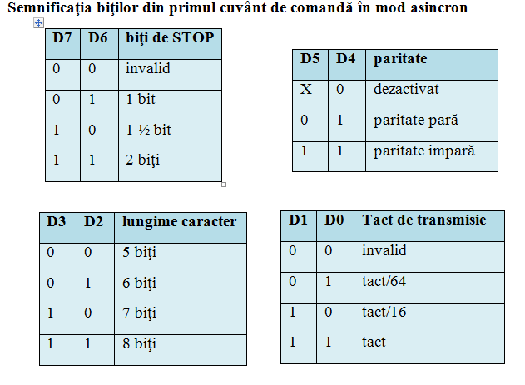
Programare
Primul cuvânt de comandă trimis în circuit cu linia C/D=1 comandă modul de lucru şi principalii parametri de funcţionare, astfel:
Dacă D1=0 şi D0=0 modul de lucru este sincron, la orice altă combinaţie modul este asincron.

Slide 14
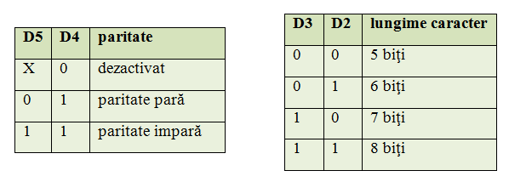
Programare
Semnificaţia biţilor din primul cuvânt de comandă în mod sincron
D7=0 cuvântul de sincronizare are doi octeţi, D7=1 cuvântul de sincronizare are 1 octet
D6=0 sincronizare internă, D6=1 sincronizare externă
D1=0, D0=0 pentru selectarea modului sincron
Dacă s-a selectat modul sincron cu sincronizare externă atunci după primul cuvânt de comandă nu mai urmează alt cuvânt de programare specific modului sincron. Dacă s-a selectat modul sincron cu sincronizare internă cu un octet de sincronizare atunci urmează un al doilea cuvânt de programare care conţine octetul de sincronizare. Dacă s-a selectat modul sincron cu sincronizare internă cu doi octeţi de sincronizare atunci urmează al doilea şi al treilea cuvânt care conţin aceşti doi octeţi.

Slide 15
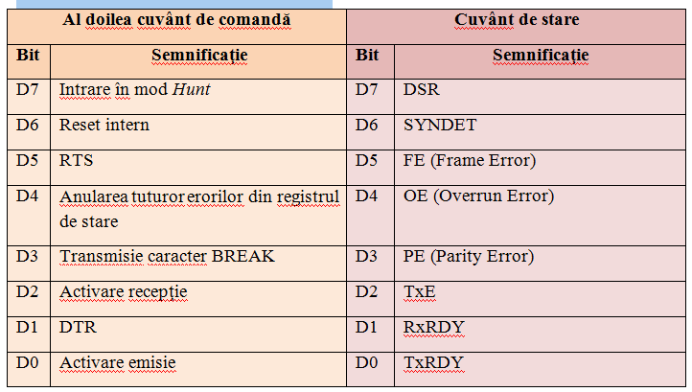
Programare
Al doilea cuvânt de comandă şi cuvântul de stare
Structura cuvântului al doilea de comandă este dată în stânga şi a cuvântului de stare (citit cu semnalul C/D=1) este dată în dreapta.

Slide 16
Programare
Primul cuvânt de comandă programează parametrii comunicaţiei, iar al doilea cuvânt de comandă declanşează execuţia unei operaţii: transmisia, recepţie, modul de detectare a sincronizării etc. Transmisia unui caracter BREAK înseamnă că linia de transmisie este trecută în stare SPACE şi nu mai este posibilă transmisia informaţiilor pe linie. O utilizare posibilă a acestui caracter BREAK este la detectarea automată a vitezei de transmisie. Lungimea caracterului, prin urmare durata menţinerii liniei în stare SPACE poate da informaţii receptorului despre viteza de transmisie, pentru ca acesta să-şi poată adapta tactul de recepţie. Cu al doilea cuvânt de comandă se pot genera semnalele de protocol DTR şi RTS dacă protocolul folosit este cel hardware. Dacă se foloseşte protocolul software aceste linii nefolosite se pot utiliza de exemplu pentru semnalizarea stării circuitului.
Cuvântul de stare conţine starea liniilor TxE, RxRDY,TxRDY şi SYNDET pentru a putea fi citite de procesor în cazul în care transferul este programat. În cuvântul de stare se poate citi semnalul de protocol DSR şi se pot identifica erorile care au apărut la transmisie: eroarea de paritate PE când bitul de paritate transmis nu corespunde cu cel generat la receptor, eroarea de sincronizare FE când nu s-a recepţionat un bit de STOP corespunzător şi eroarea de suprascriere (OE) când s-a recepţionat un cuvânt înainte ca cel anterior să fie citit.

Slide 17

Temă
Activitate propusă:
Imaginaţi utilizări ale liniilor DTR şi RTS pentru cazul în care transmisia este cu protocol software.

Slide 18
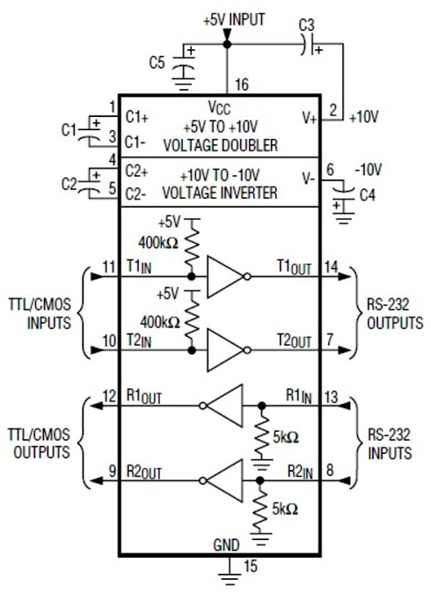
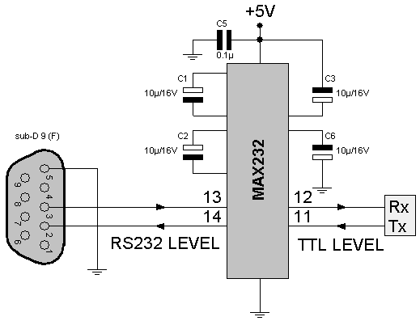
Modificarea nivelului de tensiune
Nivelele de tensiune RS232 sunt între 3 şi 15V, iar circuitul interfaţă serială are nivele între 0 şi 5V. Prin urmare, semnalele generate şi recepţionate de circuitul interfaţă serială trebuie convertite ca nivel în semnale RS232. Pentru aceasta, cel mai cunoscut şi utilizat circuit este MAX232.

Slide 19
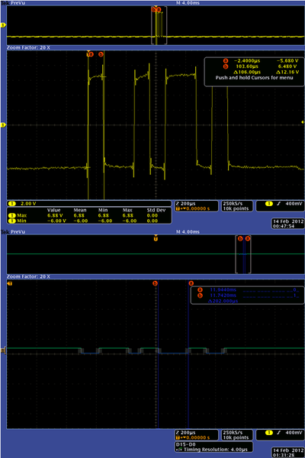
Exemplu
Diagrama transferului serial RS232 a unui caracter (jos la nivel TTL, sus la nivel RS232)

Slide 20


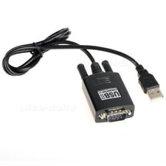
Convertor USB serial
Cele mai multe calculatoare PC nu mai au interfaţă serială RS232. Ce se poate face în acest caz pentru conectarea unui dispozitiv RS232?
Se poate utiliza un convertor USB RS232.

Slide 21
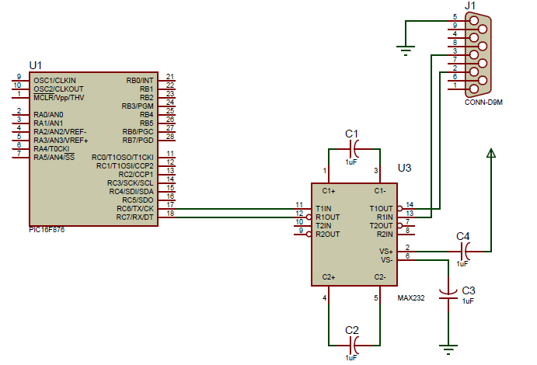
Conectarea unui microcontroller prin RS232
Este complicat de a asigura o conexiune serială între un microcontroller şi un PC prin interfaţa serială?
Din figură se poate vedea că o astfel de conexiune este simplă.
http://creativeelectron.net/blog/2009/10/pic-serial-communition-in-pic-microcontroller-1/

Slide 22
Concluzii
Modulul “Interfeţe seriale“ a fost împărţit în două. În această parte a doua este descris standardul serial RS232 ca nivele de tensiune, semnale principale şi protocol de comunicaţie. Este descris apoi circuitul interfaţă serială programabilă Intel cu schema bloc, funcţionare şi programare. Se justifică necesitatea circuitelor de conversie de nivel şi se descrie sumar circuitul MAX232. O diagramă de timp vizualizată cu un osciloscop marchează sfârşitul celor două module dedicate interfeţelor seriale. Câteva dintre modulele următoare vor fi dedicate altor interfeţe seriale, de exemplu Ethernet, IEEE 1394, IrDA, SATA etc.

Slide 23

Mulţumesc pentru atenţie

